Slide 1
材料费-----自采
测试费---企业

Slide 2
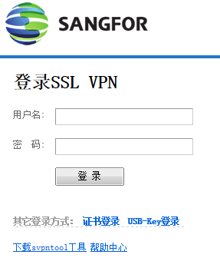
一、VPN登陆
1.首次使用：用IE登陆https://202.204.32.150
（注意：有一个s；用户名及密码与“数字北中医”相同）
输入用户名：
东直门：A本院工号
东 方：B本院工号
三附院：C本院工号
输入密码：
本人身份证号后8位
没有。不要使用

Slide 3
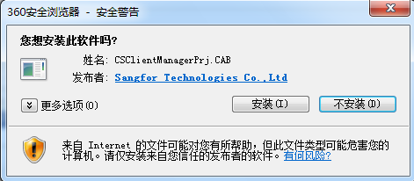
2.按照屏幕提示，安装软件

Slide 4
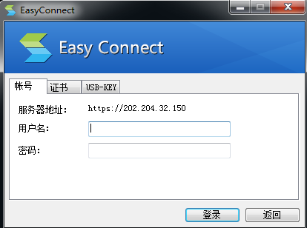
3.安装完成后，桌面出现EasyConnect快捷方式。 以后登陆VPN： 双击这个快捷方式，再输入用户名及密码即可。

Slide 5
VPN登陆成功后，浏览器出现下面界面：
单击，打开“数字北中医”登陆界面

Slide 6
二、“数字北中医”登陆界面
输入用户名、密码，即可进入“数字北中医”
注意： VPN登陆、数字北中医登陆的用户名及密码相同

Slide 7
进入“数字北中医”后的界面

Slide 8
二、采购前步骤—设置信息
1. 加入已建立的实验室（附属医院按科室）
（1）实验室管理模块里查找实验室申请加入
（2）由已经在实验室里的老师添加人员
2. 添加人员（采购申请人+经费负责人）
3. 设置人员权限（管理员、普通成员等）

Slide 9
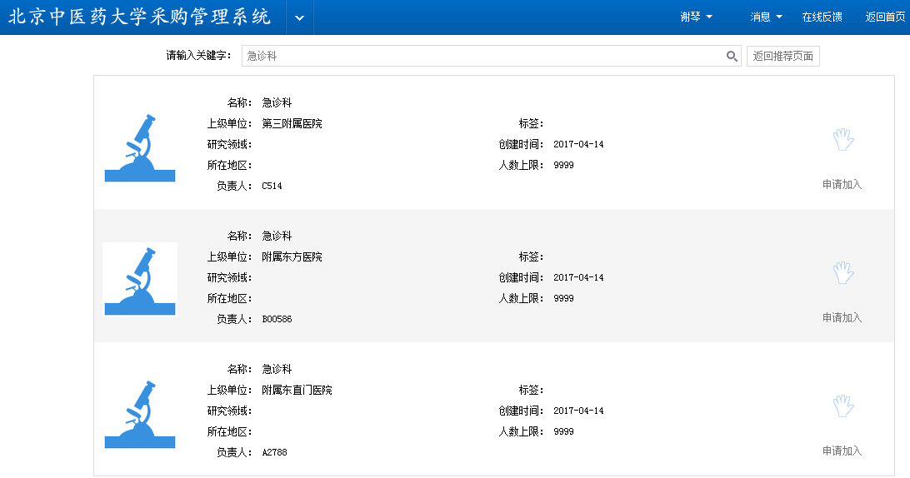
查找实验室并申请加入

Slide 10
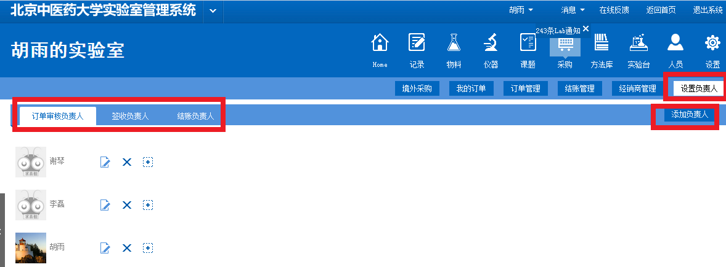
二、采购前步骤—设置信息
4. 采购—设置订单审核负责人、签收负责人、结账负责人。
订单审核负责人：负责选择课题名称和财务账号、选择经费审批流程；
签收负责人：负责申请购买、签收、结帐。

Slide 11
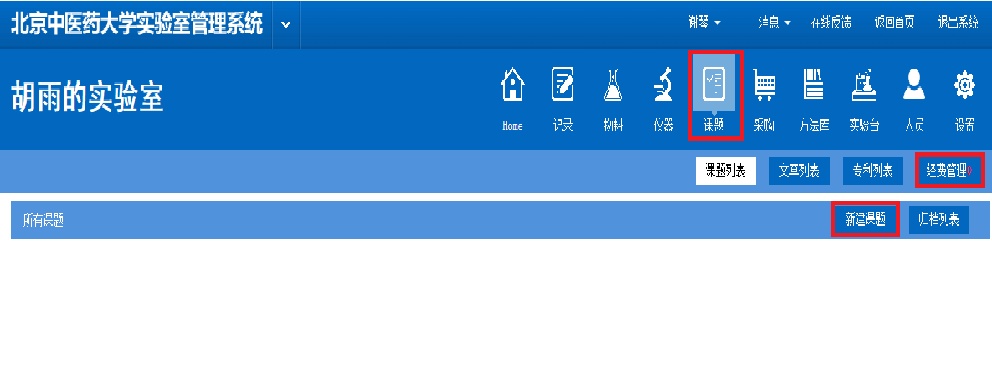
二、采购前步骤—设置信息
5. 添加课题信息（管理员权限）（添加课题时录入的财务账号会自动进入经费管理模块）

Slide 12
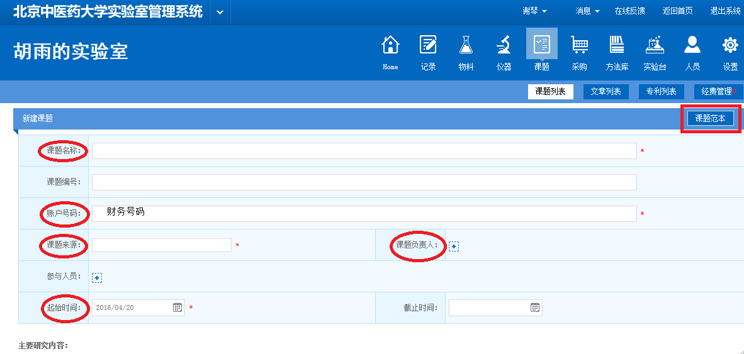
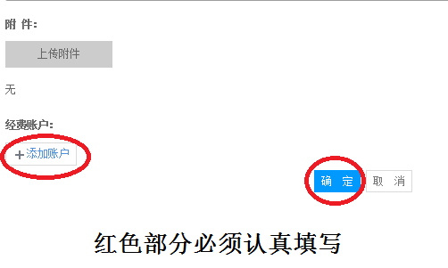

Slide 13
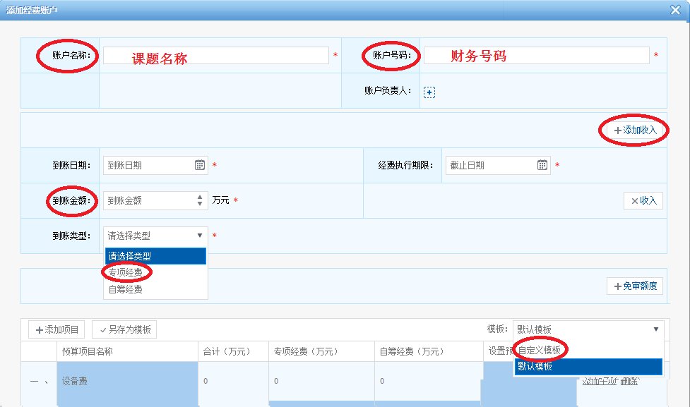
红色部分必须认真填写，建议使用自定义模板，只需录入材料费即可

Slide 14
录入产品前，请明确购买产品的
名称 品牌 数量 单价 包装单位 货号 规格

Slide 15
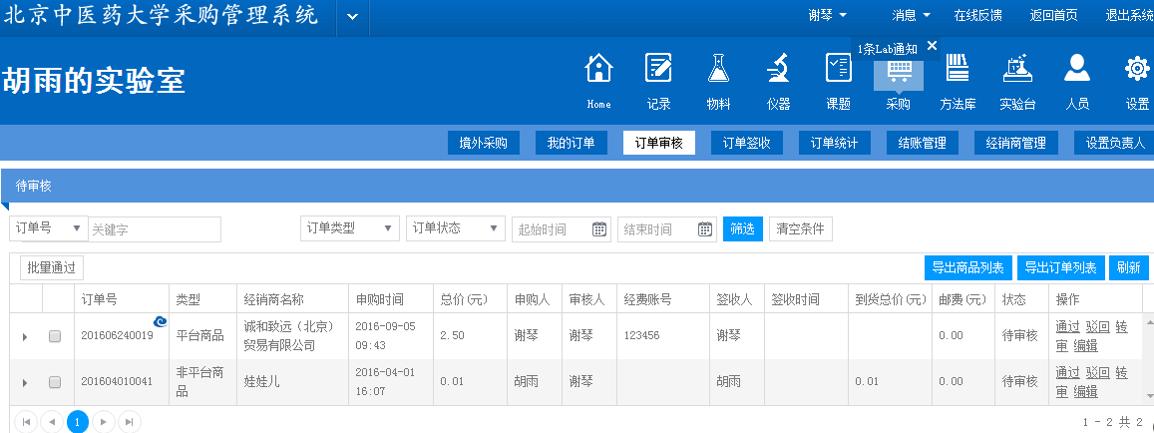
四、经费负责人审核
经费负责人在采购管理模块“采购”—“订单审核”下找到需要审核的订单，点击三角符号可以看见商品信息，建议选择“批量通过”，也可以驳回或转审

Slide 16
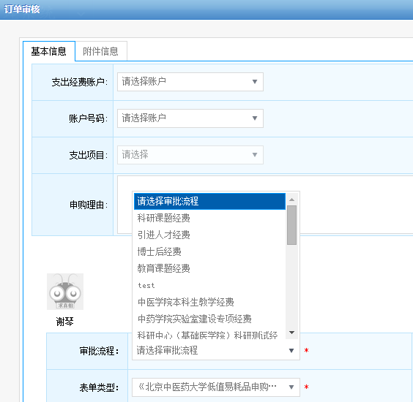
经费负责人（审批权限）选择支出账户、签收人、审批流程等

Slide 17
审批负责人选择“通过”按钮后，会出现下列界面：
1、课题经费，务必选择“支出经费账户（课题名称）”，账户号码系统会自动添加；
2、选择签收人（一般选择申请人）（签收秘书为系统设定，无需选择）；
3、选择“审批流程”—请务必谨慎选择，选错会被驳回（注意是否为-自采申请）。

Slide 18
附属医院到校本部报销科研课题测试费流程
测试单位为企业
课题组登陆全国企业信用信息公示系统（http://gsxt.saic.gov.cn/）查询并打印企业资质
测试单位为事业单位
与测试单位签订测试协议（一式四份）
课题组进行财务管理系统预约报销
企业承诺函（注册资本﹤500万元）
携带报销材料（报销票据+测试协议+企业资质+承诺函+测试结果）到医院科研处审核
医院科研财务人员携带相关材料到大学科技处复核后至校财务处报销
携带报销材料（报销票据+测试协议+承诺函+测试结果）到医院科研处审核
医院科研财务人员携带相关材料到大学科技处复核后至校财务处报销
与测试单位签订测试协议（一式四份）
课题组进行财务管理系统预约报销
Notes:
2014，东直门：1192，没有计算从外单位转入的商洪才的320万。东方521，三院76
2015，东直门422，东方371，三院77
2016，

Slide 19
测试合同签订，应注意：
测试协议审核要点：
①保密期限一般为课题结题5年内；
②成果分享：“所有测试结果归甲方所有，乙方不得使用，不得透露给第三方”；
③分期付款预付款不超过50%；
2. 报销票据一般指发票，或支票领用单或电汇申请单（须课题负责人及经手人签字），抬头为“北京中医药大学”；进行委托后合同可以医院为单位签署；
3. 附属医院来校本部办理复核及报销时间为每周二下午；
4. 承诺函包括企业承诺函和课题组承诺函。

Slide 20
